Slide 1
Welcome to
—21000201—
Operating Systems
Part 2: Memory Management
Fall 2016

Slide 2
Part 2: 内存管理
硬件背景
基本内存管理
虚拟内存管理
非连续的内存分配和内存地址空间
分页
分段
虚拟内存管理算法

Slide 3
回顾1：内存管理方案分类
连续模式：给一个进程分配一个连续的内存空间
单一连续分配：只适用于单道程序系统
固定分区：分区大小固定
动态分区：分区大小依程序大小变化
伙伴系统：固定分区与动态分区的综合
非连续模式：给一个进程分配多个分散的内存空间
分页：存储单元固定
分段：存储单元依模块大小变化
段页式：分段与分页的综合
非连续模式 (尤其是分页) 在当前的OS中用得最多，且常与虚拟内存技术相关，为什么呢？

Slide 4
回顾2：内存不足时的处理办法
内存真的不够？
内存紧凑只是解决空闲的内存空间“和起来够，分开不够”的问题
空闲的内存空间“和起来”也不够…
内存真的不够！有两种情况：
单道或者多道下的“程序大，空间小，装不下”
覆盖或者虚拟内存
多道下的“程序多，空间小，装不下”
交换或者虚拟内存

Slide 5
虚拟内存技术
无虚拟内存技术时面临的问题
不能运行比内存大的程序
进程全部装入内存，浪费空间（进程活动具有局部性)
单控制流的进程需要较少部分在内存
多控制流的进程需要较多部分在内存
虚拟内存技术
当进程运行时，先将其一部分装入内存，另一部分暂留在外存。当要执行的指令或访问的数据不在内存时，由操作系统自动完成将它们从外存调入内存的工作
虚拟内存技术带来的问题是：为了最大限度地用好内存和CPU，内外存间的调动会十分频繁

Slide 6

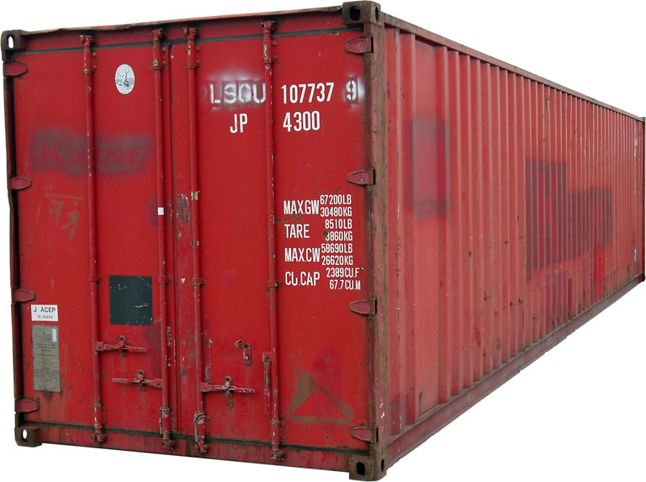
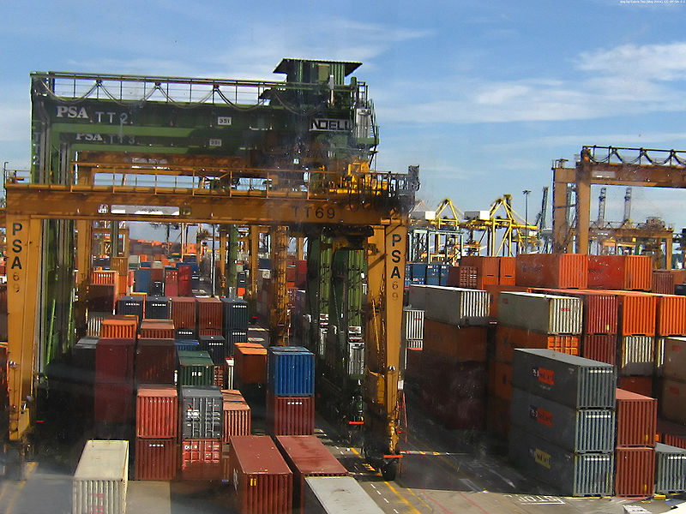

集装箱的故事
统一化、标准化的集装箱彻底改变了货物远程运输的效率和面貌，是1960年代以来最伟大的发明之一。

Slide 7

分页与集装箱的作用类似
支持分页的内存空间好比划分了标准存储空间的船舱
分页后的进程空间好比一箱箱的货物
没有分页的内存空间杂乱无章，不便于管理
分页后的内存空间整齐划一，便于管理

Slide 8
分页与集装箱的作用类似
支持分页的内存空间好比划分了标准存储空间的船舱
分页后的进程空间好比一箱箱的货物
进程在内存和外存之间的来回存取就像集装箱的整箱吊装一样方便
分页不一定都是与虚拟内存技术配合使用，但在虚拟内存的情况下，分页的优点发挥到最大

Slide 9
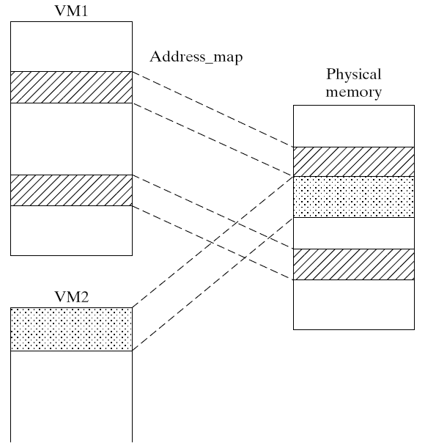
逻辑地址空间与内存地址空间
有不同的称法：虚拟地址空间与物理地址空间
地址映射
进程1的一维逻辑(虚拟)地址空间
一维内存 (物理)地址空间
进程2的一维逻辑(虚拟)地址空间

Slide 10
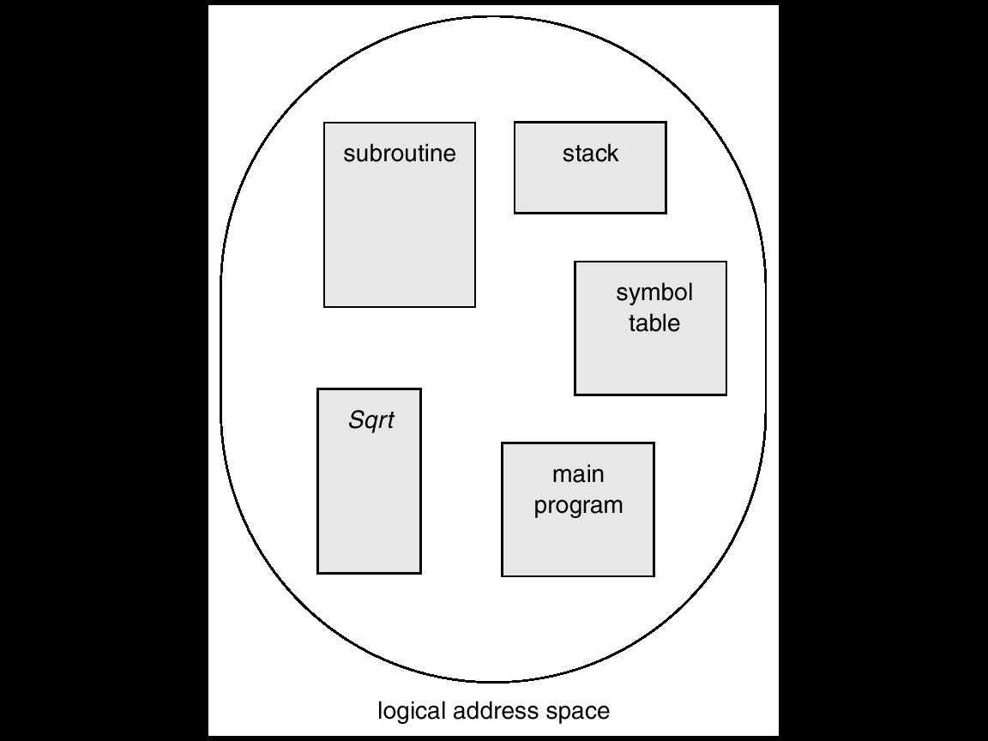
分段的引入
用户对一个程序的认知
一个程序是一些段的集合，一个段是一个逻辑单位，如
主函数
过程，函数，方法，对象
局部变量，全局变量
堆栈
符号表，数组
分段的好处与缺点
易于实现段的共享和安全保护
段大小不一带来管理困难
段页式的引入

Slide 11
分段的引入
逻辑空间：多维线性空间
地址映射

Slide 12
Part 2: 内存管理
硬件背景
基本内存管理
虚拟内存管理
非连续的内存分配和内存地址空间
分页
分段
虚拟内存管理算法

Slide 13
分页中的基本概念
页面和页框
是将一个进程的逻辑地址空间分成若干个大小相等的片，称为页面或页，并为各页加以编号，从0开始
也把内存空间分成与页面相同大小的若干个存储块，称为物理块或页框(frame)，也同样为它们加以编号，从0开始
在为进程分配内存时，以块为单位将进程中的若干个页分别装入到多个可以不相邻接的页框中。由于进程的最后一页经常装不满一块而形成了不可利用的碎片，称之为“页内碎片”

Slide 14
分页中的基本概念
页表
分页系统中，将进程的每一页离散地存储在内存的任一物理块中，为每个进程建立一张页面映像表，简称页表
作用：是实现从页号到物理块号的地址映射。

Slide 15
分页中的基本概念
页面大小
分页系统中的页面，大小应适中，由硬件决定，即由机器的地址结构所决定。
页面若太小，一方面虽然可使内存碎片减小，从而减少了内存碎片的总空间，有利于提高内存利用率。但另一方面也会使每个进程占用较多的页面，从而导致进程的页表过长，占用大量内存；此外，还会降低页面换进换出的效率
如果选择的页面较大，虽然可以减少页表的长度，提高页面换进换出的速度，但却又会使页内碎片增大。因此，页面的大小应选择得适中，且页面大小应是2的幂，通常为512B~8 KB

Slide 16
分页中的基本概念
地址结构
分页地址包括页号和页内地址(页内偏移量)，其地址结构如下:
偏移量d也称页内地址。图中的地址长度为32位，每页大小为2¹²（4KB），地址空间最多2²⁰个页。对于特定的机器，其地址结构是一定的。
若逻辑地址为A ，页面大小为L，则页号P和页内地址d可按下式求得： P=int(A/L)；d=A mod L
例：系统页面大小为1KB，逻辑地址为2170B，求页号与页内地址
页号 P=int[2170/1024]=2
页内地址 d=2170 mod 1024 =122B
第0页 0~1023；第1页 1024~2047；第2页 2048~3071
31 12 11 0
页号P 偏移量d

Slide 17
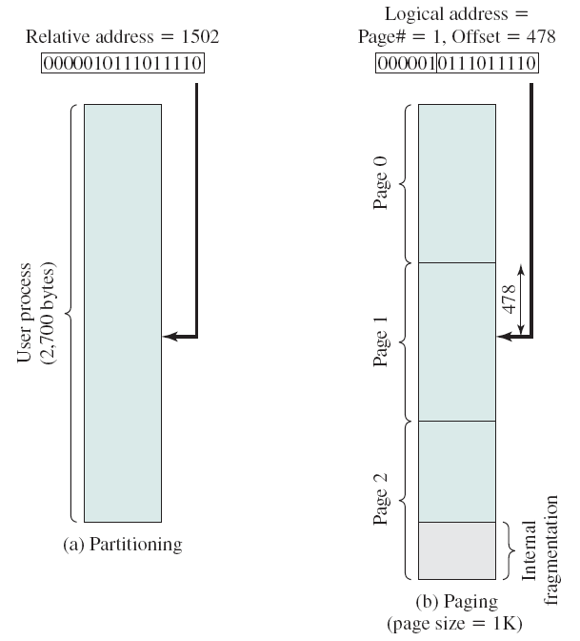
分页中的概念
地址结构计算示例

Slide 18
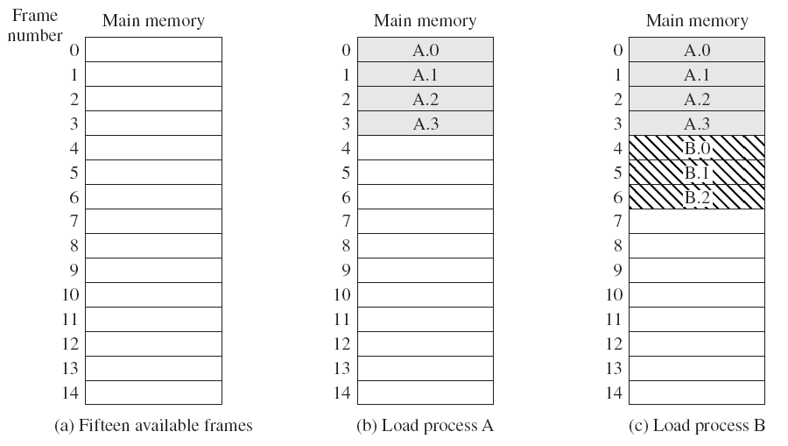
分页过程图示

Slide 19
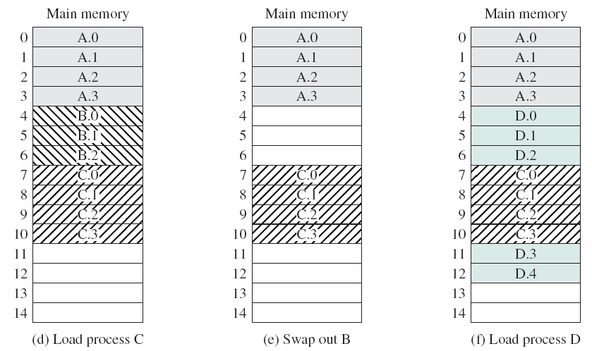
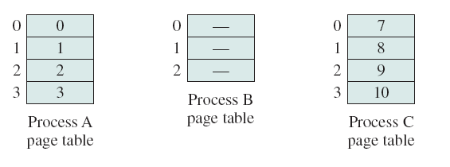
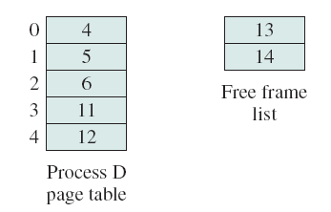
分页过程图示
Data Structures at Time Epoch (f)

Slide 20
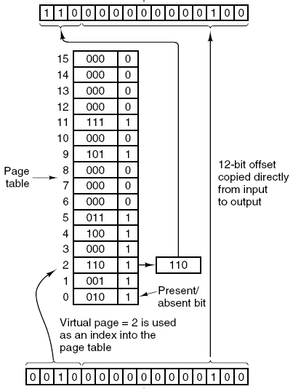
逻辑和物理地址间的转换
逻辑地址 = 逻辑页首址+页内地址
= 页号× 2^{i} +页内地址
=
逻辑页号 页内地址
n-i位
i位
物理地址 = 页框首址+页内地址
= 页框号× 2^{i} +页内地址
=
页架号 页内地址
n-i位
i位

Slide 21
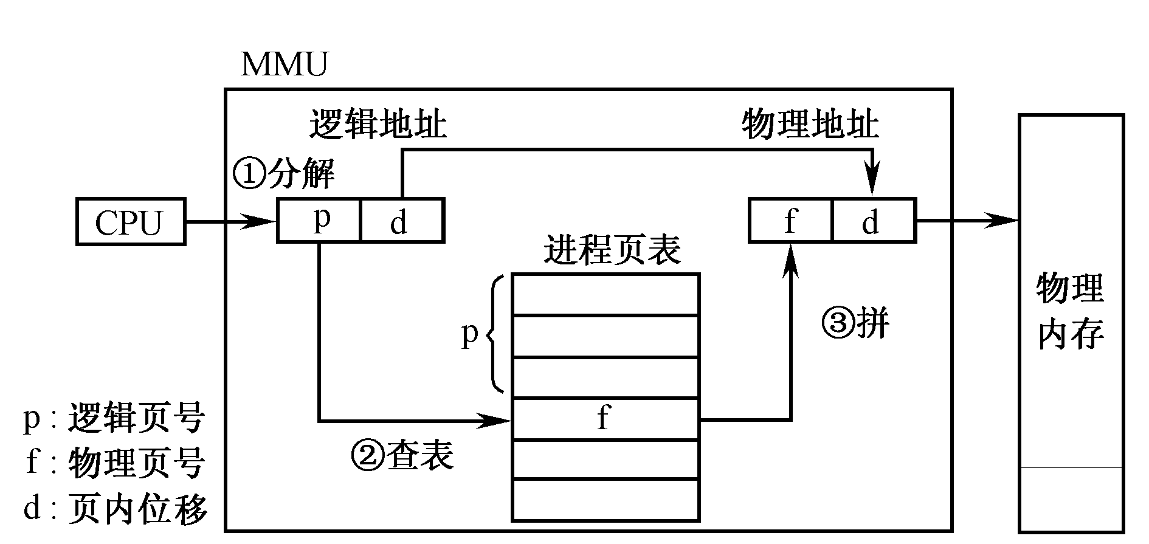
MMU中的地址变换
基本地址变换机构
用于实现从逻辑地址到物理地址的转换，将逻辑地址中的页号转换为内存中的物理块号，通过页表来完成
(Memory Management Unit)
p: 逻辑页号
f: 物理框号
d: 页内偏移
MMU是如何知晓当前进程的页表的？在后面地址变换机构的实现中介绍

Slide 22
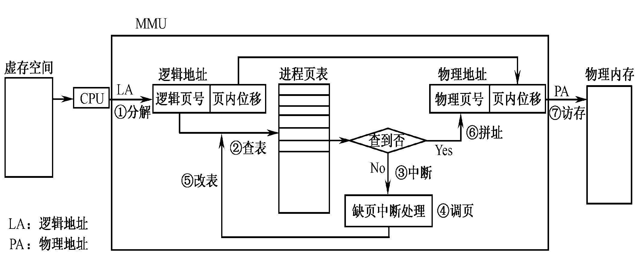
MMU中的地址变换
基本地址变换机构支持虚拟内存
p: 逻辑页号
f: 物理框号
d: 页内偏移
缺页中断后如何调入所需的页？

Slide 23
缺页中断的处理
If the processor encounters a logical address that is not in main memory, it generates an interrupt indicating a memory access fault.
The OS puts the interrupted process in a blocking state.
For the execution of this process to proceed later, the OS must bring into main memory the piece of the process that contains the logical address that caused the access fault. For this purpose, the OS issues a disk I/O read request.
After the I/O request has been issued, the OS can dispatch another process to run while the disk I/O is performed.
Once the desired piece has been brought into main memory, an I/O interrupt is issued, giving control back to the OS, which places the affected process back into a Ready state.

Slide 24
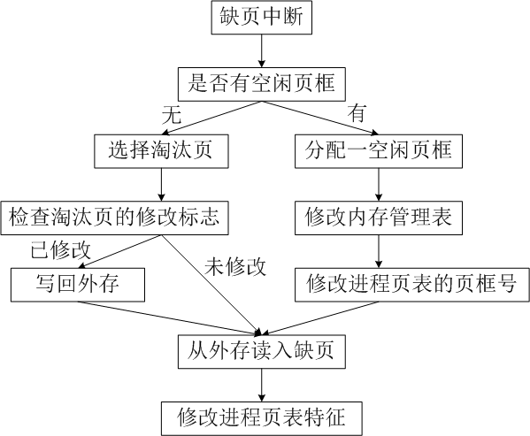
缺页中断的处理流程

Slide 25
地址变换机构的实现-1
OS为每一个进程维护一个页表。页表的指针存入PCB中。当调度程序调度到某进程时，它必须首先将PCB中的值装入寄存器，从而找到内存中的页表。
页表的作用是做地址变换，主要考虑两个问题
速度问题：时间问题
大小问题：空间问题
依据在做地址变换时，当前进程的页表存放位置的不同，地址变换机构的实现有以下几种方法：
当前进程的页表存放在CPU(MMU)中的高速寄存器组中：页表要比较小
当前进程的页表存放在内存中：则每次访问内存变为两次访存（因为每次地址映射时须额外访问一次进程页表)
前两种的综合

Slide 26
地址变换机构的实现-2
如何处理? 提示: 大部分的计算问题通过某些方式解决…
缓存 （Caching）：空间换时间
间接（Indirection）访问：时间换空间
提升页表查找的速度
TLB
大虚址空间下的进程页表结构：
多级页表
倒排页表

Slide 27
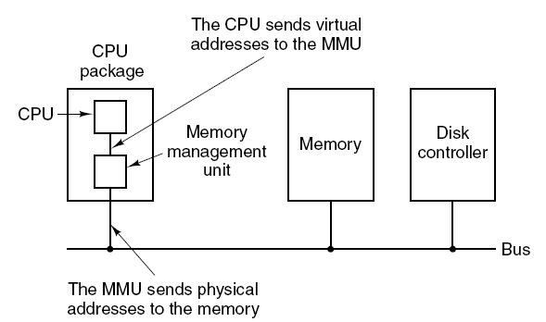
MMU
The position and function of the MMU – shown as being a part of the CPU chip (it commonly is nowadays). Logically it could be a separate chip, was in years gone by.

Slide 28
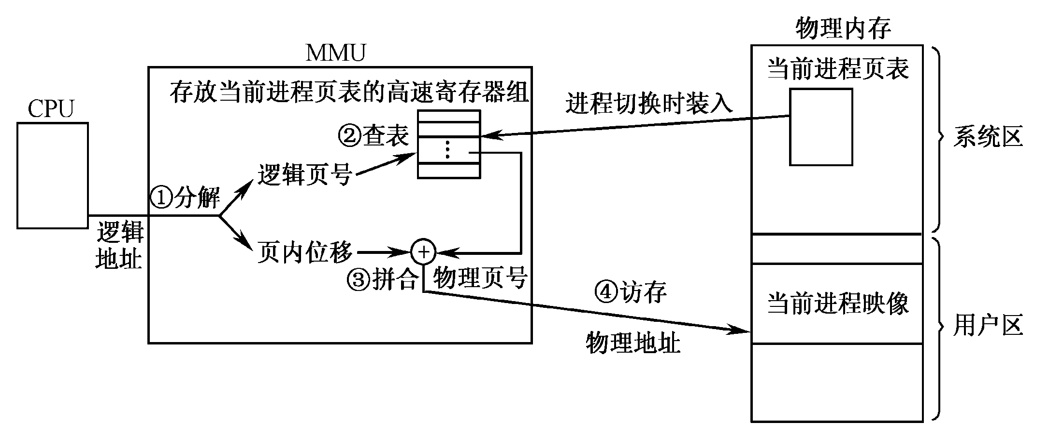
地址变换机构的实现
当前进程的页表存放在 CPU (MMU) 中的高速寄存器组中
页表要比较小
目前计算机都允许页表非常大（如1百万个条目），就没法存放在高速寄存器组中

Slide 29
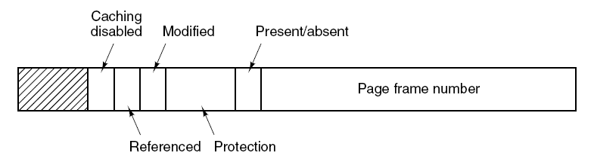
Structure of Page Table Entry
控制位说明：
Present/absent: 该表项对应的页面是否在内存
Protection：只可读/可读写
Modified：该页面是否被修改过（必须重新写回磁盘）
Referenced：记录该页面最近是否被访问过，供置换算法换出页面时参考
Cashing disabled：保证硬件不断地从I/O设备中读取数据，而不是从高速缓存中读取旧的数据的副本

Slide 30
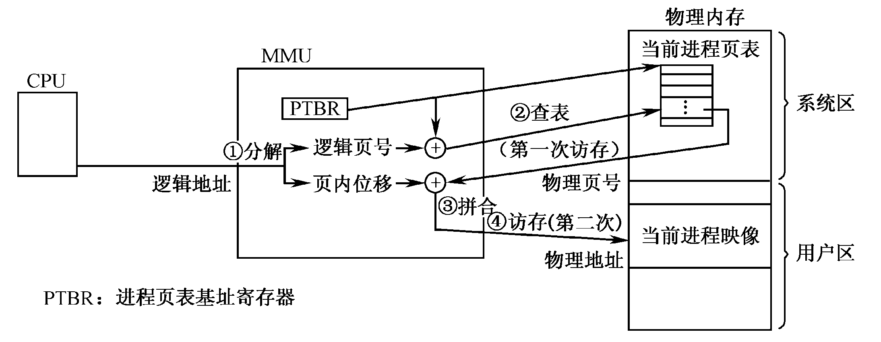
地址变换机构的实现
当前进程的页表存放在内存中：
在系统中设置页表基址寄存器 PTBR (Page–Table Base Register)指向内存中的页表
则每次访问内存变为两次访存（因为每次地址映射时须额外访问一次进程页表），内存访问速度减半

Slide 31
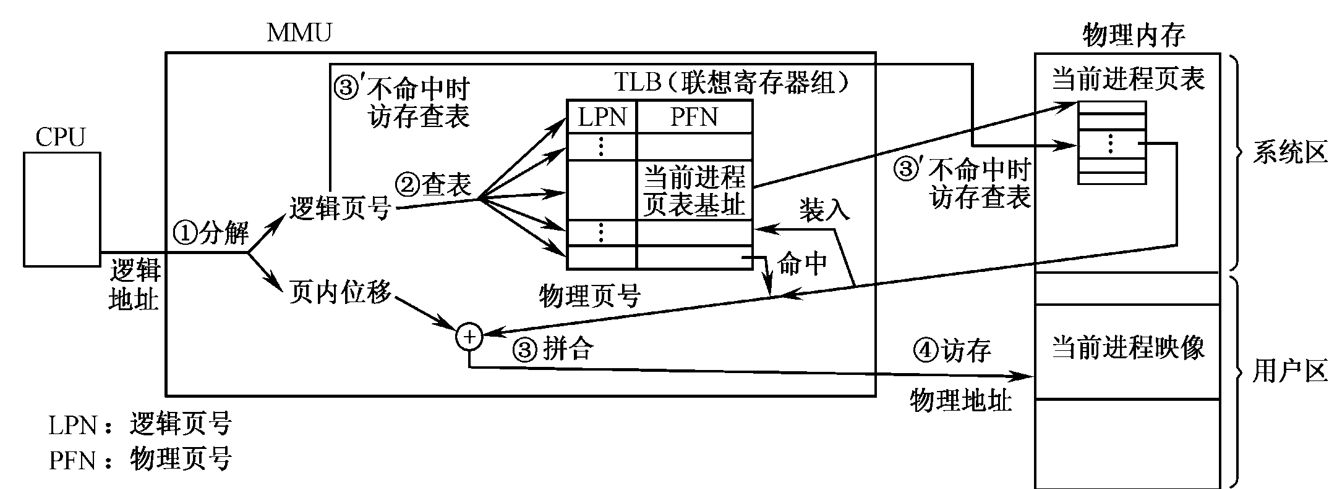
地址变换机构的实现
部分页表存放在高速缓冲区中：目前使用最多的方案
在系统中设置转换检测缓冲区 TLB (translation look-aside buffer，也有称关联寄存器组) 存放最近用过的页表项 (部分页表)
当 TLB 失效时才访问内存中的进程页表，故 TLB 的命中率很重要
LPN: 逻辑页号
PFN: 物理框号
硬件支持同时查找

Slide 32
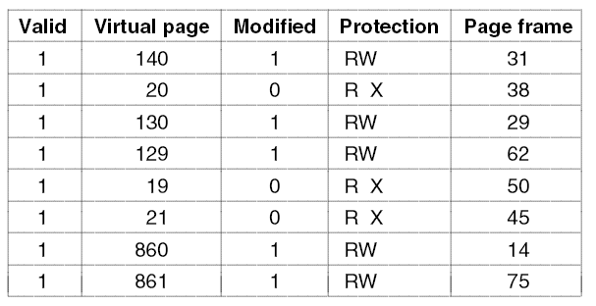
TLB
TLB: Translation Lookaside Buffers (快表)
记录格式与内容和正常页表记录格式与内容一样，但查找方式不同
TLB to speed up paging
通过硬件支持进行并行查找
基于局部性原理保证TLB的命中率

Slide 33
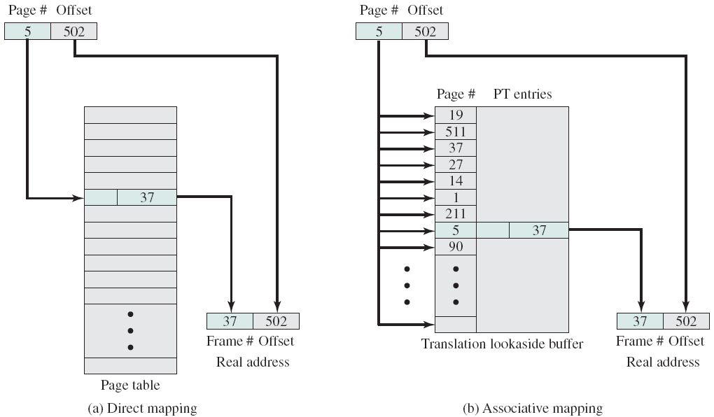
TLB
mapping

Slide 34
虚拟页式存储管理流程
虚拟页式存储管理地址映射
指令给出逻辑地址(p,d)
硬
件
完
成
由p查快表得到 f
T
查到
F
0≤p≤l-1
F
越界中断
f、d合并得物理地址
由p查找页表得f
T
该页在内存
F
缺页中断
( f,d) ⇒ 快表
如快表满，淘汰一表项
f、d合并得物理地址
T
有空闲页框
保存现场
软
件
完
成
选一页面淘汰
该页面修改过
T
写回外存
读入所需页面
更新页表和快表
恢复现场

Slide 35
多级页表
多级页表的引入：
现代的大多数计算机系统，都支持非常大的逻辑地址空间(2³²~2⁶⁴)。在这样的环境下，页表就变得非常大，要占用相当大的连续内存空间
例如，对于一个具有32位逻辑地址空间的分页系统，若规定页面大小为4KB即2¹²B，则在每个进程页表中的页表项可达1M(2²⁰)个之多。每个页表项占用4个字节(32bit)，故每个进程仅仅其页表就要占用4 MB的内存空间，而且还要求是连续的。
可以采用两个方法来解决这一问题
采用非连续的分配方式来解决难以找到一块连续的大内存空间的问题
只将当前需要的部分页表项调入内存，其余的页表项仍驻留在磁盘上，需要时再调入
多级页表的基本思路：页表也当做普通的用户程序，分成一个个页面来处理

Slide 36
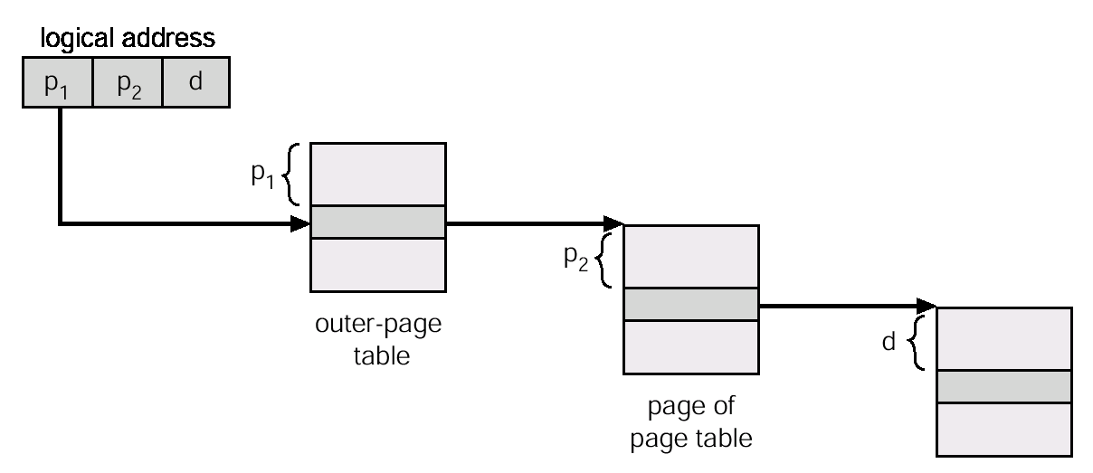
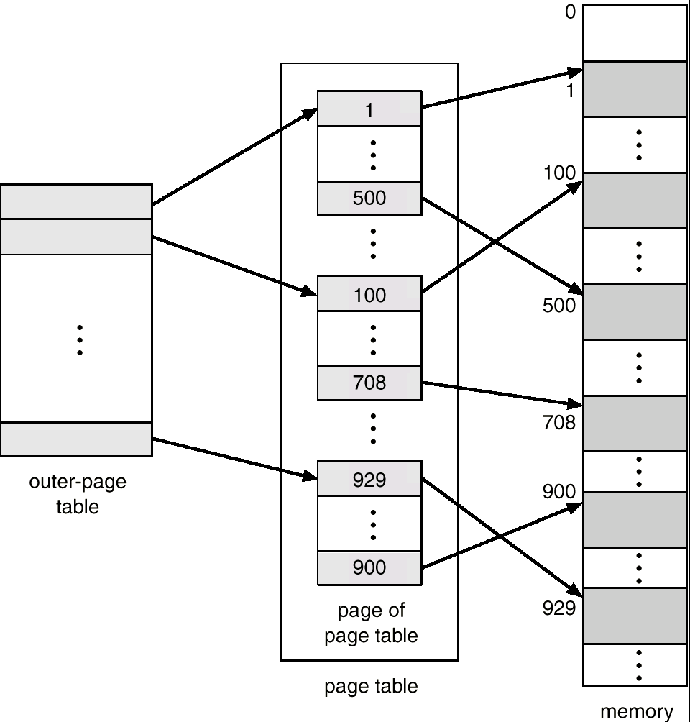
二级页表
二级页表的好处：
页表在内存中的不连续存放
页表在内存中的不完整存放
二级页表的问题：
1次内存访问变成3次内存访问，若次级页表不在内存，还有1次磁盘访问，系统速度大为下降
与TLB配合使用
Linux使用3级页表，但TLB命中率到98%

Slide 37
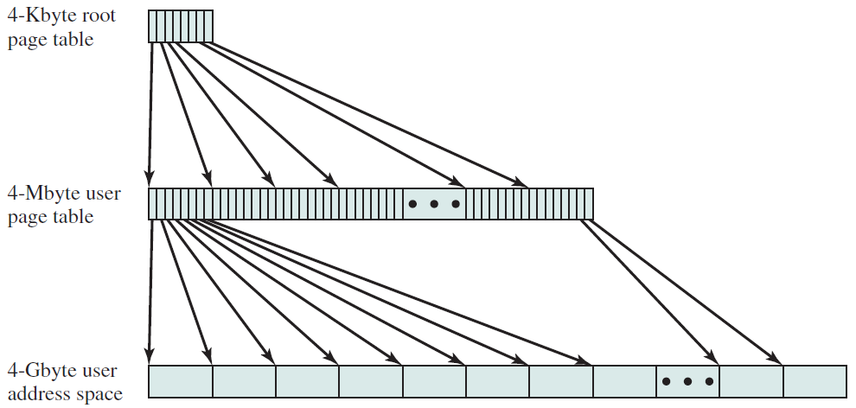
Page Table Size
A two-level hierarchical page table as an example
32-bit logical address space
2¹²
1 page
2¹⁰ pages
2²²
4-byte page table entry
2²⁰ pages
2³²
Page size=4KB=2¹²

Slide 38
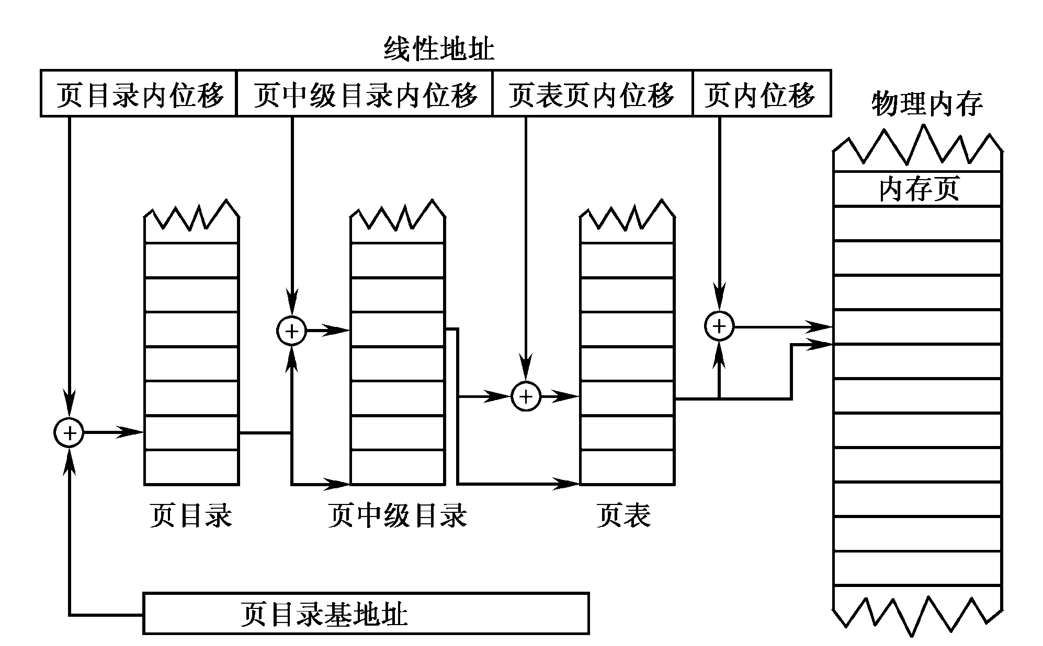
三级页表结构及其地址映射过程

Slide 39
倒排页表的引入
64位地址，两级页表不行了。因为：
设页大小为4KB（12位），则块号占52位（用8字节存储），每块可存储512个块号（故页表索引号占9位），则外层页号占43位（有243个页表），243个表项，因每个表项8（即23）个字节，所以存放外层页表需要246个字节（64TB），大得吓人 ——两级页表已经不行了。
即使用3级页表也不行。
34位 | 9位 | 9位 | 12位
外层页表有2³⁴个表项，占2³⁷字节，128GB。

Slide 40
倒排页表
传统页表面向进程空间(逻辑地址空间)
每个进程逻辑页面有一表项
当进程空间很大时，页表很大
倒排页表面向内存空间(物理地址空间) 问题：倒排页表的搜索很慢！
每个内存页框一个表项，大小固定
整个系统共用一个页表
程序
逻辑地址
物理
内存
pid p d
f d
物理地址
… | …
pid | p
… | …
f
搜索
p: 逻辑页号
f: 物理框号
d: 页内偏移
pid: 进程ID
倒排页表：使用页框号来索引页表项

Slide 41
倒排页表
传统页表面向进程空间(逻辑地址空间)
每个进程逻辑页面有一表项
当进程空间很大时，页表很大
倒排页表面向内存空间(物理地址空间)
每个内存页框一个表项，大小固定
整个系统共用一个页表
程序
逻辑地址
物理
内存
pid p d
f d
物理地址
… | …
pid | p
… | …
f
使用关联寄存器组并行查找
p: 逻辑页号
f: 物理框号
d: 页内偏移
pid: 进程ID
优点：速度不是问题
缺点：关联寄存器大小受限！
空间大小成为问题

Slide 42
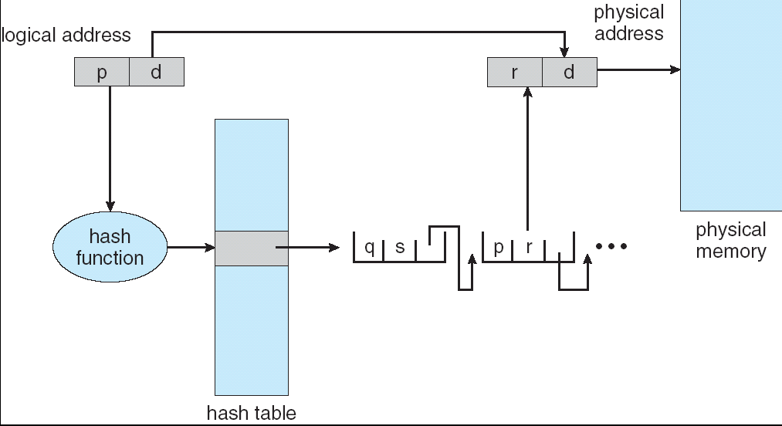
过渡：哈希页表
Common in address spaces > 32 bits
The virtual page number is hashed into a page table. This page table contains a chain of elements hashing to the same location.
Virtual page numbers are compared in this chain searching for a match. If a match is found, the corresponding physical frame is extracted.
p, q: 逻辑页号
s, r: 物理框号
d: 页内偏移

Slide 43
采用哈希函数的倒排页表
将哈希页表与倒排页表结合，解决倒排表搜索速度慢的问题
哈希表中的槽数与机器中物理页框数一样多，则哈希表中的溢出链（冲突）平均长度会是1，这将大大提高映射的速度。
物理内存
逻辑地址
pid | p | d
f | d
物理地址
进
程
进程 | 逻辑页号 | 冲突计数 | 链表
... | … | … | …
pid | p | 2 | …
… | … | … | …
f
哈希函数
用硬件
实现
溢
出
链
p: 逻辑页号
f: 物理框号
d: 页内偏移
pid: 进程ID
采用哈希函数的倒排页表

Slide 44
分页的共享与保护
存储保护
越界保护：设置页表长度寄存器，查页表前，先检查页号是否越界。
操作访问保护：在每个页表项中增设一存储保护域，用于说明对该页的访问权限，每一个对该页存储的访问都首先要比照是否满足该页访问权限的说明，满足则访问，否则报错。
例：设为每一页表项增加三位，R位表示读权限，W位表示写权限，E位表示执行权限。
R W E
0 0 0 不可进行任何操作
0 0 1 可以执行,不可以读写
1 0 0 只可以读

Slide 45
分页的共享与保护
分页的共享
理论上分页管理可以实现共享，某一时刻，不同作业的不同页面对应于同一个内存帧号，该内存块就被共享了。但由于页面的划分并没有考虑作业地址空间的逻辑意义，所对应的内存块中的数据无法划分出那些可以共享，如果使用页表来硬性共享内存中某一帧，则可能会导致对该块数据的破坏，因此实际上无法实现真正意义上的共享。

Slide 46
Part 2: 内存管理
硬件背景
基本内存管理
虚拟内存管理
非连续的内存分配和内存地址空间
分页
分段
虚拟内存管理算法

Slide 47
分段的引入
主要是为了满足用户和程序员的下述需要：
方便编程
通常用户把自己的程序按逻辑关系分为若干个段，每段都从0开始编址，并有自己的名字和长度。因此，希望要访问的逻辑地址是由段名(段号)和段内偏移量(段内地址)决定的。
信息共享
在实现对程序和数据的共享时，是以信息的逻辑单位为基础的，比如，共享某个例程和函数。分页系统中的“页”只是存放信息的物理单位（块），并无完整的意义，不便于实现共享；而段却是信息的逻辑单位。
信息保护
信息保护同样是对信息的逻辑单位进行保护，因此，分段管理能更有效地实现信息保护功能。
在实际应用中，往往有些段，特别是数据段，在使用过程中会不断增长，而事先又无法确切地知道数据段会增长到多大。前述的其它几种存储管理方式，都难以应付这种动态增长的情况，而分段存储管理方式却能较好地解决这一问题
动态增长
动态链接是指在作业运行之前，并不把几个目标程序链接起来。要运行时，先将主程序所对应的目标程序装入内存并启动运行，当运行过程中需要调用某段时，才将该段（目标程序）调入内存并进行链接。可见，动态链接也要求以段作为管理的单位。
动态连接

Slide 48
分段中的基本概念
分段
将进程的地址空间划分为若干个逻辑段，段的长度由逻辑信息本身的长度决定。每一段占一个连续内存分区
每个段都有名字。为实现简单，常用段号代替段名(段号从0开始)
分段在编译时由编译程序完成。
…
CALL[X]|<Y>
…
LOAD1,[A]|6
STORE1,[B]|C
…
…
Y
…
…
…
C
…
分段X
（子程序）
分段A
（数据）
分段B
（工作区）
分段MAIN

Slide 49
分段中的基本概念
每个段内都从0开始编址，并采用一段连续的地址空间。由于分多个段，所以地址是二维的，亦即逻辑地址由段号S和段内地址d组成。具体结构举例如下：
段号S | 段内地址d
31 20 | 19 0
该地址结构中允许作业最多有4K(2¹²)个段，每段最大长度为1MB(2²⁰)。

Slide 50
段表
在分段存储管理系统中，为每个分段分配一个连续的分区，而进程中的各个段可以离散地移入内存中的不同的分区中
系统为每个进程建立一张段映射表，简称为“段表”
每个段在段表中占一个表项，其中记录了该段在内存中的起始地址(又称为“基址”)和段的长度
实现从逻辑段到物理内存区的映射。
内存空间
进程空间
(MAIN)=0
40K
0
30K
0
20K
0
15K
0
10K
(MIAN)=0
30KB
段表
(X)=1
段号
段长
基址
80K
(X)=1
20KB
0
30KB
40K
1
20KB
80K
(D)=2
120K
2
15KB
120K
(D)=2
15KB
3
10KB
150K
(S)=3
150K
(S)=3
10KB
50

Slide 51
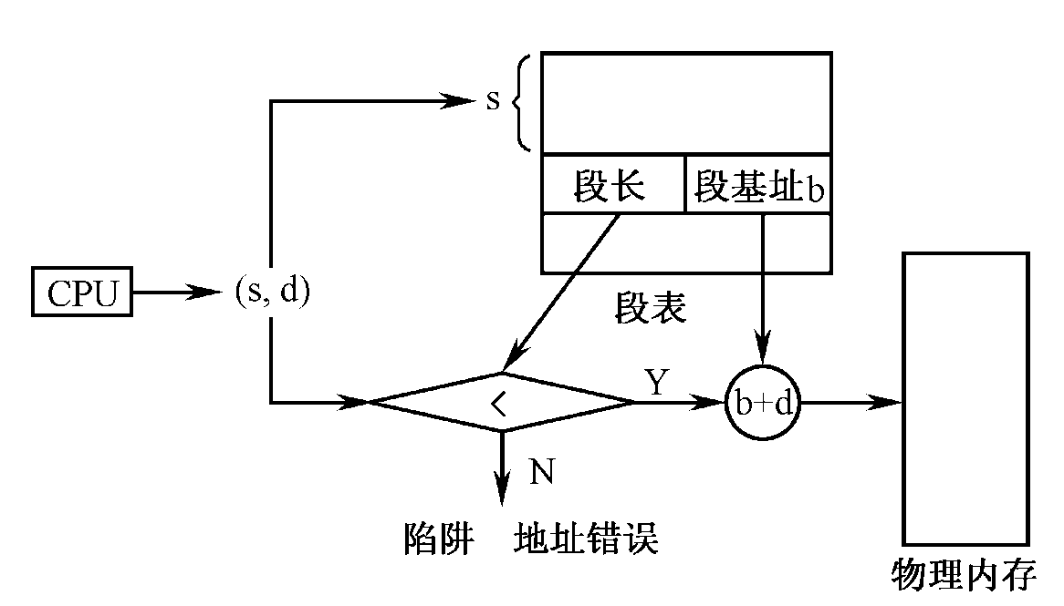
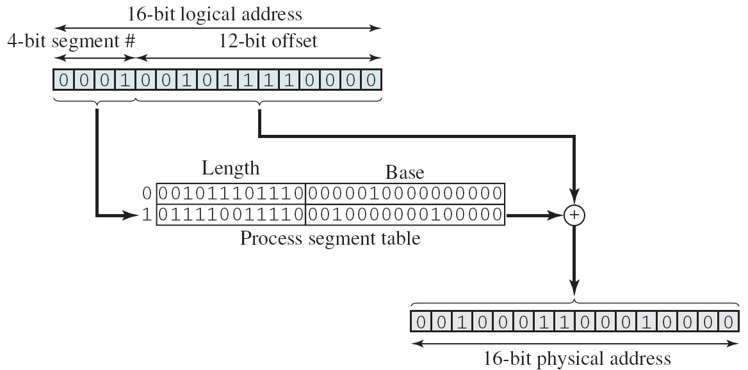
分段下的地址映射过程
地址映射的流程：如右
例子：如下
16-bit physical address
每访问一个数据，要访问两次内存，速度减慢1/2。故也需要与TLB配合使用

Slide 52
分段下的信息分享与保护
信息共享
分段存储的一个优点是易于实现段的共享，即允许若干个进程共享一个或多个分段
可重入代码(Reentrant Code)又称为“纯代码”(Pure Code)是一种允许多个进程同时访问的代码。可重入代码是一种不允许任何进程对它进行修改的代码
程序在执行时可能改变的部分，拷贝到该局部数据区。
程序执行时，只对该数据区(属于该进程私有)中的内容进行修改，而不去改变共享的代码。
段表
进程1
段长 基址
80
240
280
380
420
editor
160
80
editor
data1
40
240
data1
进程2
160
80
data2
editor
data2
40
380

Slide 53
分段下的信息分享与保护
段的保护：
地址越界保护（上、下界寄存器或基址+限长寄存器）
存储保护键法（每个存储块分配一个单独的保护键，每个进入系统的作业也赋予一保护键，相当于钥匙。）
存取控制

Slide 54
段页式
段页式的引入
段页式的基本原理：
先将用户程序分成若干段，再把每段分成若干页。
逻辑地址由3部分组成：段号、段内页号、页内地址：
分页系统能有效地提高内存利用率
分段系统能很好地满足用户的需要
取长补短
段页式存储管理
段号S | 段内页号P | 页内地址W
页偏移量W
段内地址d（段偏移量）

Slide 55
段页式下共享editor的示意图
进程1
页表
主存
ed1
ed2
ed40
data1
data10
21
22
60
61
70
ed1
ed2
ed40
data1
data10
data1
data10
0
21
22
60
61
70
71
80
…
…
…
…
…
…
…
进程2
页表
…
ed1
ed2
ed40
data1
data10
21
22
60
71
80
…
…
…
…
…

Slide 56
段页式
地址变换所基于的数据结构
段表寄存器
段表
页表

Slide 57
段页式
地址变换过程
访问3次内存：第一次，段表；第二次，页表；第三次，取出指令或数据。

Slide 58
Part 2: 内存管理
硬件背景
基本内存管理
虚拟内存管理
非连续的内存分配和内存地址空间
分页
分段
虚拟内存管理算法

Slide 59
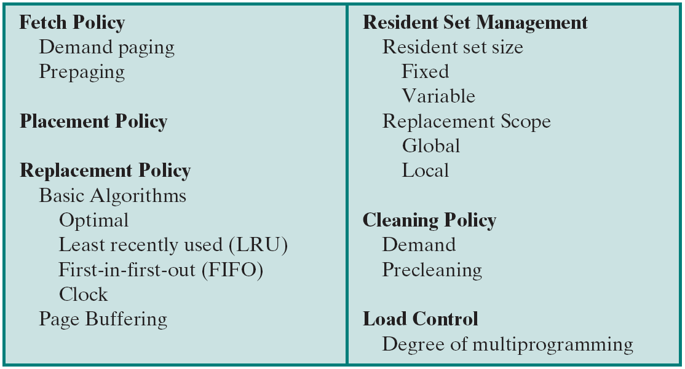
Algorithms for Virtual Memory
to minimize the rate at which page faults occur
no definitive policy that works best

Slide 60
Algorithms for Virtual Memory
Fetch Policy：何时调入页面
Prepaging：预调页策略
采用一种以预测为基础的预调页策略，将那些预计在不久之后便会被访问的页面预先调入内存，在连续分配时，一次调入若干相邻的页。这一方法从表面上看起来很好，但系统无法预计系统中作业的运行情况，难以实现。
Demand paging：请求调页策略
当进程在运行中需要访问某部分程序和数据时，若发现其所在的页面不在内存，便提出请求，由OS将其所需页面调入内存
目前的虚拟存储中大多采用此种策略

Slide 61
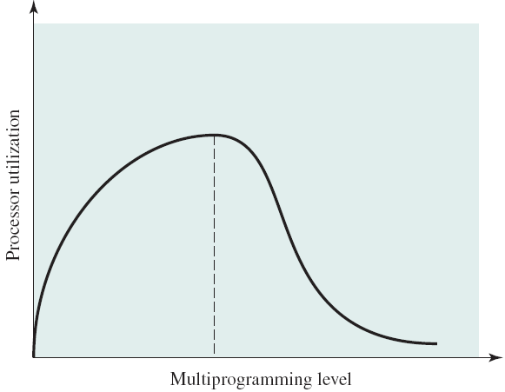
Algorithms for Virtual Memory
Placement Policy：页面取来后放置在何处
无关紧要
Load Control：装入控制( 控制内存中的进程数目/并发度)
控制系统并发度 (Degree of multiprogramming)
非常复杂
驻留进程太少
则进程处于被阻塞状态的
概率较大，频繁发生
进程交换
驻留进程太多
平均每个进程的驻留集
大小偏小，频繁发生
缺页中断

Slide 62
Algorithms for Virtual Memory
Resident Set Management：驻留集管理
决定给每个进程的页面分配多少页框
当页框不够，新的页面又一定要调入内存时，决定在内存的哪一个范围内选取被置换出去的页面
Replacement Policy ：置换策略
当页框不够，新的页面又一定要调入内存时，决定被置换出去的页面

Slide 63
驻留集管理
可采取两种内存分配策略，即固定和可变分配策略。在进行置换时，也可采取两种策略，即全局置换和局部置换。于是可组合出以下三种适用的策略
固定分配局部置换：为每个进程分配固定页框数的内存空间，在整个运行期间不再改变。分配页框数少，会频繁缺页中断；分配页框数多，浪费资源，内存中运行作业少。
可变分配局部置换：为每个进程分配一定量的内存空间。若运行中频繁缺页中断，则再增加若干页框，直至缺页率减少到适当值为止。反之，若缺页率很低，则减少分配的页框数
可变分配全局置换：先为每个进程分配一定量的页框，OS有一个空闲页框队列，某进程缺页时从空闲队列取页框装页，当空闲队列为空后，OS再调出某一进程的页置换
第二种可变分配的主导权在置换算法，而第一种可变分配的主导权在驻留集管理。可变分配局部置换的关键是确定驻留集大小和变化的算法，即工作集策略
Notes:
定义见教材251页

Slide 64
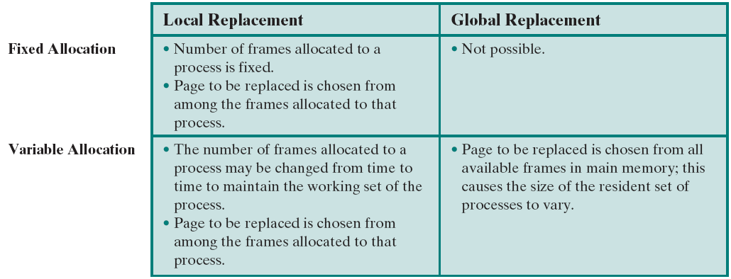
Resident Set Management

Slide 65
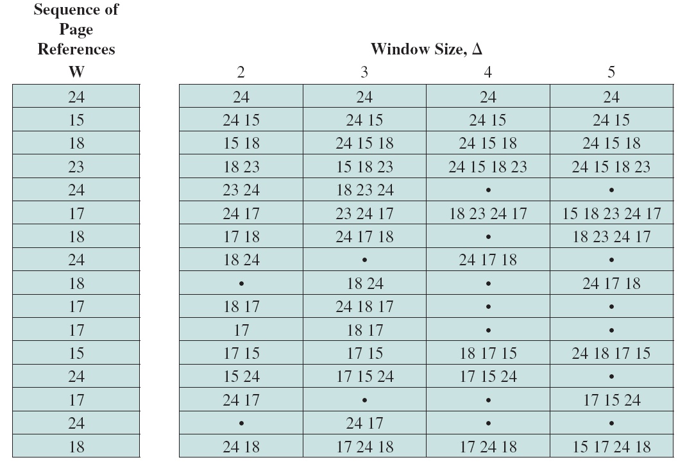
工作集

Slide 66
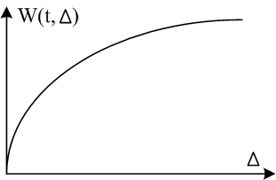
Working Set
The working set is the set of pages used by the most recent memory references. The function w(t, ) is the size of the working set at time t.

Slide 67
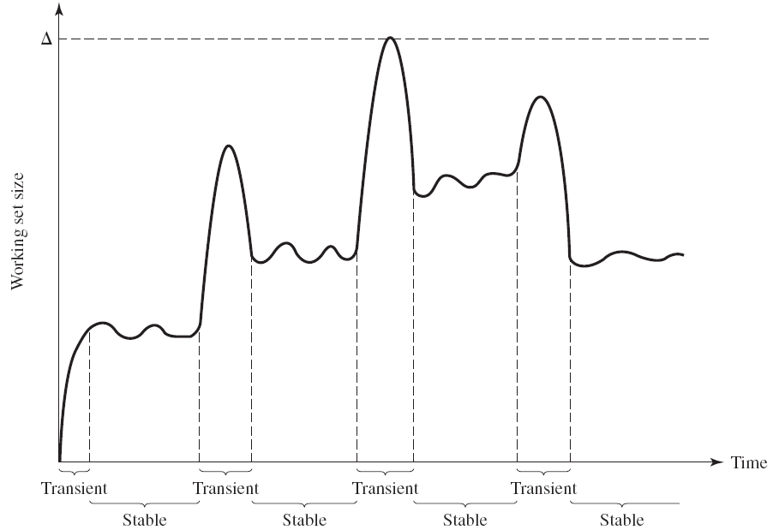
工作集大小变化
w(t, )
t

Slide 68
置换策略的引入
抖动
抖动是由于竞争内存空间引起的。
什么是抖动？当需要将一个新页面调入内存时，因内存空间紧张，不得不将一个老页面置换出去，而刚刚置换出去的老页面可能又要被使用，需要重新将它调入。若一个进程频繁地进行页面调入调出，使系统效率降低，通常称这种现象为该进程发生了抖动。
产生抖动的原因：
系统内的进程数太多，致使一个进程分得的内存块过少；
系统采用的页面置换算法不合理。
页面置换算法的目标：
最小化页面更换频率或缺页率

Slide 69
置换策略
页面置换策略也可用于段置换、TLB置换
置换策略的分类
最优置换策略（OPT）
无法实现的最优策略
先进先出策略（FIFO）
最直观也是效果最差的策略
最近最旧未使用策略（LRU）
可行的最优策略，但硬件代价高
时钟策略（CLOCK）
LRU的简化版本

Slide 70
最优置换策略（OPT）
选择未来最长时间内不再使用的页面来置换
理论上缺页率最低的算法
需要OS能预知将来需要读取的页面，因而该算法基本不可能实现
作用是最为标准来衡量其它算法的性能
【例】假定系统为某进程分配了3个页框，并考虑以下的页面引用串：
7，0，1，2，0，3，0，4，2，3，0，3，2，1，2，0，1，7，0，1
引用串 7 0 1 2 0 3 0 4 2 3 0 3 2 1 2 0 1 7 0 1
页框
7
7
7
2
2
2
2
2
2
2
2
2
2
2
2
2
2
7
7
7
0
0
0
0
0
0
4
4
4
0
0
0
0
0
0
0
0
0
0
1
1
1
3
3
3
3
3
3
3
3
1
1
1
1
1
1
1
发生缺页
√ √ √ √ √ √ √ √ √
共发生了9次缺页中断，其中6次有页面置换

Slide 71
先进先出策略（FIFO）
先进入内存的页，先退出内存。
实质上是淘汰在内存驻留时间最长的页。
其理由是：最早调入内存的页，不再被使用的可能性比近期调入内存的大。
实现：内存中页面按先后次序链接成一个队列，并设置一个指针，称为替换指针，使它总是指向最老的页面。
特点：这种算法简单，实现容易。问题是有些页面经常会被访问，可能先被淘汰。
引用串 7 0 1 2 0 3 0 4 2 3 0 3 2 1 2 0 1 7 0 1
页框
7
7
7
0
0
1
2
3
0
4
2
2
2
3
0
0
0
1
2
7
0
0
1
1
2
3
0
4
2
3
3
3
0
1
1
1
2
7
0
1
2
2
3
0
4
2
3
0
0
0
1
2
2
2
7
0
1
发生缺页
√ √ √ √ √ √ √ √ √ √ √ √ √ √ √

Slide 72
最近最久未使用策略（LRU）
LRU(Least Recently Used)：选择最近最久未使用的页面进行淘汰
用“最近的过去”作为“最近的将来”的近似
这种算法需要对每一页的使用情况跟踪记录，系统开销较大
LRU页面置换算法的演算过程可以借助“栈”来完成：栈顶始终是最新的，栈底是最近最久未使用的页面号。
引用串 7 0 1 2 0 3 0 4 2 3 0 3 2 1 2 0 1 7 0 1
页框
7
0
1
2
0
3
0
4
2
3
0
3
2
1
2
0
1
7
0
1
7
0
0
2
0
3
0
4
2
3
0
3
2
1
2
0
1
7
0
7
1
1
2
2
3
0
4
2
2
0
3
3
1
2
0
1
7
发生缺页
√ √ √ √ √ √ √ √ √ √ √ √

Slide 73
LRU的问题
LRU在理论上是可以实现的，但代价太高。
为了实现LRU，需要维护一个特殊的队列，该队列中存放当前在内存中的页号，每访问一页时就调整一次队列，使最近访问的页面在表尾，最近最少使用的页面在表头。发生缺页中断时，总是淘汰队头的页；而执行一次页面访问，需要将该页调整到队尾。在链表中找到被访问的页，将它移到表尾是一个非常费时的操作，即使用硬件实现也是一样(假设有这样的硬件的话)。

Slide 74
时钟策略（CLOCK）
简单的Clock置换算法
引入：LRU算法有较多的硬件支持，成本高
当采用简单的Clock算法时，只需为每页设置一位访问位，再将内存中的所有页面都通过链接指针链接成一个循环队列
当某页被访问时，其访问位被置1
置换算法在选择一页淘汰时，只需检查页的访问位
由于该算法是循环地检查各页面的访问情况，故称为Clock算法，又称为最近未用算法NRU(Not Recently Used)

Slide 75
时钟策略（CLOCK）
当发生缺页中断时，首先检查指针所指的页面，若它的A位是0就淘汰该页面，并把新页面插入这个位置，指针前移一个位置到C页；
若A位是1，就清除A位，并把指针前移一个位置；重复这个过程，直到找到一个A位是0的页面为止。
A
H
B
K
C
J
D
I
E
H
F
蓝色为指针位置，*为访问标志
G
引用串 7 0 1 2 0 3 0 4 2 3 0 3 2 1 2 0 1 7 0 1
页框
7*
7*
7*
2*
2*
2*
2*
4*
4*
4*
4
3*
3*
3
3
0*
0*
0
0*
0*
0*
0*
0
0*
0
0*
0
2*
2*
2
2
2*
1*
1*
1*
1*
7*
7*
7*
1*
1
1
3*
3*
3
3
3*
0*
0*
0*
0
2*
2*
2*
2
2
1*
发生缺页
√ √ √ √ √ √ √ √ √ √ √ √ √ √

Slide 76
改进型Clock置换算法
淘汰被修改过的页面时，需将其写回磁盘(置换代价高)，因此应淘汰既未被访问又未被修改的页面。为此，每个页面除了有访问位A外，还增加一个修改位M。
由访问位A与修改位M可以组成下面4种类型的页面：
1类(A=0,M=0)
表示该页最近既未被访问，又未被修改，是最佳淘汰页
2类(A=0,M=1)
该页最近未被访问，但已被修改，并不是很好的淘汰页
3类(A=1,M=0)
最近已被访问，但未被修改，该页有可能再被访问
4类(A=1,M=1)
最近被访问且被修改过的页，最不应该淘汰。

Slide 77
改进型Clock置换算法
其执行过程可分成以下三步：
第一步：从指针所指示的当前位置开始，扫描循环队列，寻找A=0且M=0的第一类页面，将所遇到的第一个页面作为所选中的淘汰页。在第一次扫描期间不改变访问位A
第二步：如果第一步失败，即查找一周后未遇到第一类页面，则开始第二轮扫描，寻找A=0且M=1的第二类页面，将所遇到的第一个这类页面作为淘汰页。在第二轮扫描期间，将所有扫描过的页面的访问位都置0
第三步：如果第二步也失败，亦即未找到第二类页面，则将指针返回到开始的位置，并将所有的访问位复0。然后重复第一步，如果仍失败，必要时再重复第二步，此时就一定能找到被淘汰的页

Slide 78
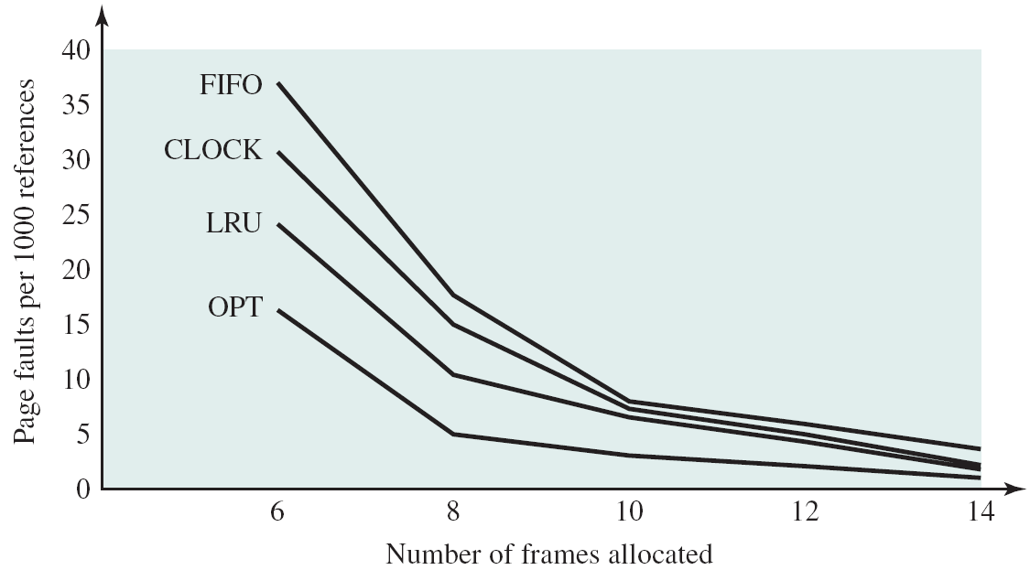
Performance Comparison
Comparison of Fixed-Allocation, Local Page Replacement Algorithms

Slide 79
After the class…
Reading:
教材第7章：内存管理（7.3节到本章结束）
教材第8章：虚拟内存（8.1节到8.2节）
Homework
P333: Problems 7.12, 7.14, 7.15 (7th Edition)
P391: Problems 8.1, 8.4, 8.5 (7th Edition)

